Slide 1
蒙揀選的 （约贰 1: 1-6 ）

Slide 2
約翰贰书 1:1-6
¹ 作长老的写信给蒙拣选的太太，（太太或作教会下同），和她的儿女，就是我诚心所爱的；不但我爱，也是一切知道真理之人所爱的。² 爱你们是为真理的缘故，这真理存在我们里面，也必永远与我们同在。³ 恩惠，怜悯，平安，从父神和他儿子耶稣基督，在真理和爱心上，必常与我们同在。⁴ 我见你的儿女，有照我们从父所受之命令遵行真理的，就甚欢喜。⁵ 太太阿，我现在劝你，我们大家要彼此相爱。这并不是我写一条新命令给你，乃是我们从起初所受的命令。
⁶ 我们若照他的命令行，这就是爱。你们从起初所听见当行的，就是这命令。

Slide 3
“蒙拣选的”

Slide 4
擁有愛的生命 (v1)
^{“1} 作长老的写信给蒙拣选的太太，（太太或作教会下同），和她的儿女，就是我诚心所爱的；不但我爱，也是一切知道真理之人所爱的“。

Slide 5
二. 擁有愛的動力 (v2-3)
“² 爱你们是为真理的缘故，这真理存在我们里面，也必永远与我们同在”。
+

Slide 6
“³ 恩惠，怜悯，平安，从父神和他儿子耶稣基督，在真理和爱心上，必常与我们同在”。
恩典
愛加倍 + 憐憫
平安

Slide 7
“虹必现在云彩中，我看见，就要记念我与地上各样有血肉的活物所立的永约”。
(創9:16)

Slide 8
三. 擁有愛的命令（v4-6）
“⁴ 我见你的儿女，有照我们从父所受之命令遵行真理的，就甚欢喜。⁵ 太太阿，我现在劝你，我们大家要彼此相爱。这并不是我写一条新命令给你，乃是我们从起初所受的命令。⁶ 我们若照他的命令行，这就是爱。你们从起初所听见当行的，就是这命令”。

Slide 10
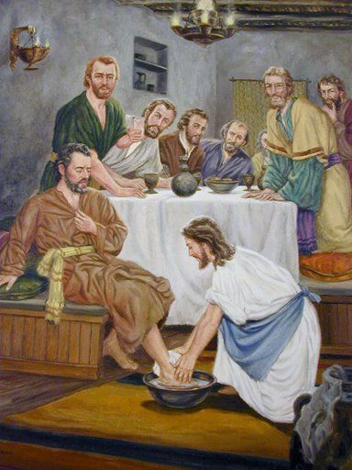
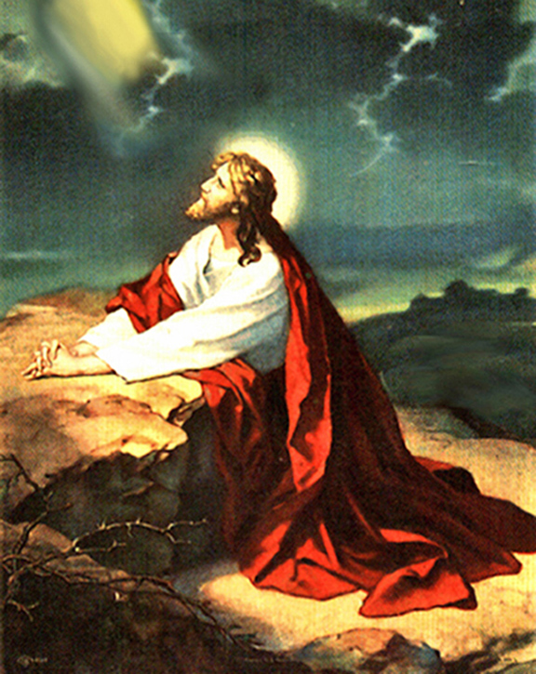
耶稣為門徒洗腳 耶穌為門徒禱告

Slide 11
总结：蒙揀選的
擁有愛的
生命
擁有愛的
動力
擁有愛的
命令

Slide 12
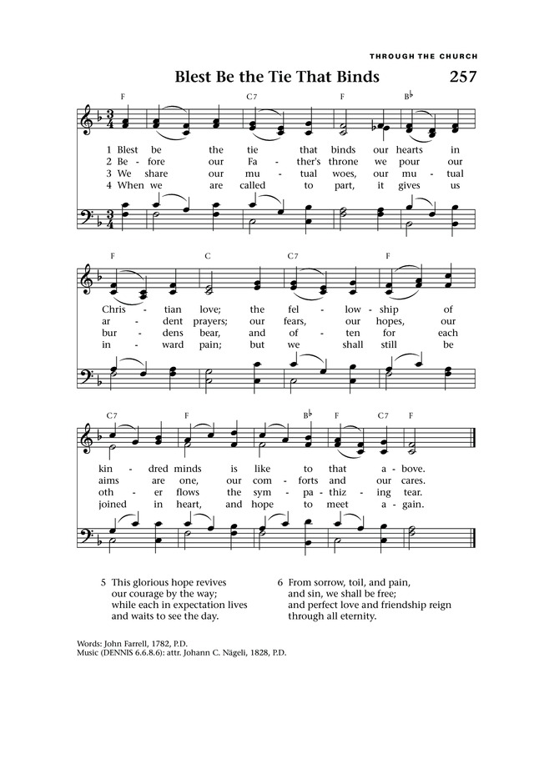
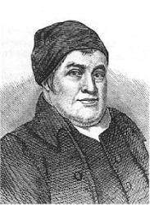
John Fawcett
1740-1817

Slide 13
以愛相連
1. 福哉繫連妙結，在主愛中同心；
兄弟姊妹心靈團契，在地如同在天；
2. 我們在父座前，同心虔誠祈禱；
同一艱難安樂關心，同一希望目標；
3. 大家負擔憂患，大家分肩重擔；
大家共灑同情之淚，大家憐惜悲傷；
4. 我們縱有分離，仍享主的同在；
天上人間藉主同心，情誼永遠深厚。

